Slide 1
封装jQuery库-JSONP

Slide 2
JSONP
什么是JSONP？
解决大多数浏览器跨域的一种方式
什么是跨域？为什么要跨域？
同源：url是由协议、域名、端口号、地址四部分组成，两个url地址：协议、域名、端口号完全一样叫同源，否则叫不同源
同源策略： 限制从一个源加载的文档或脚本与来自另一个源的资源进行交互。
跨域：浏览器的同源策略导致了跨域，就是浏览器在搞事情。

Slide 3
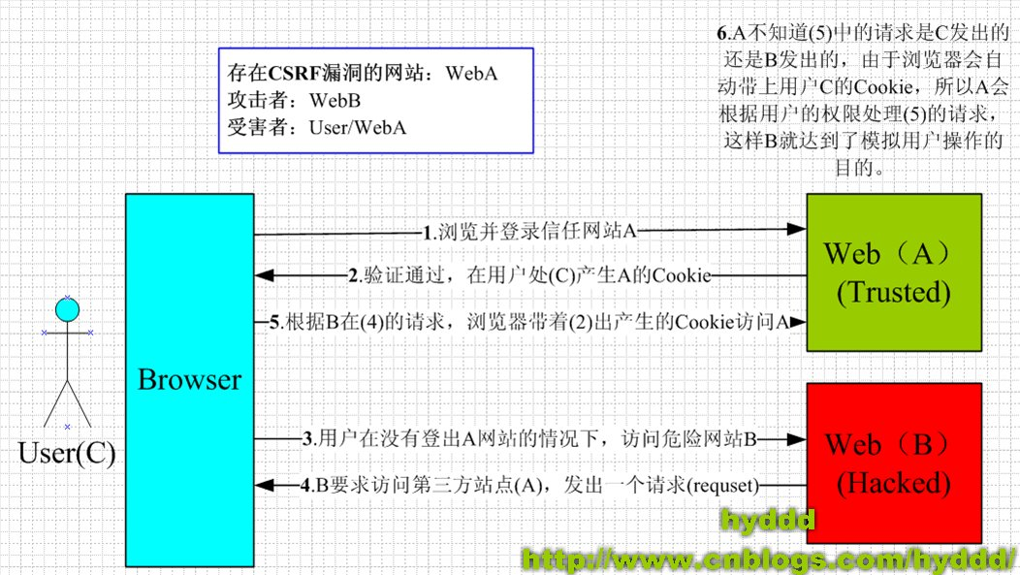
JSONP
没有同源策略限制的危害（CSRF漏洞）

Slide 4
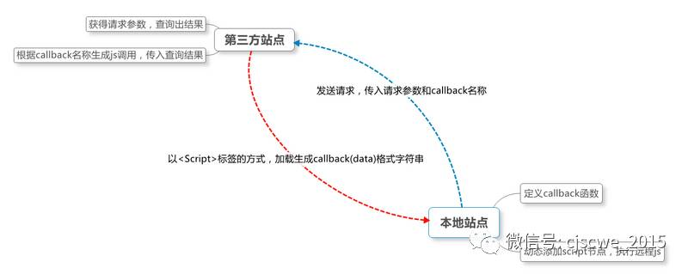
JSONP
同源策略限制下接口请求的正确打开方式

Slide 5
JSONP
jsonp原理
原理：在HTML标签里，一些标签比如script、img这样的获取资源的标签是没有跨域限制的。
实现方式： 动态创建script标签，给script标签赋值一个src地址，就可以获取跨域的数据。
var script = document.createElement('script');
script.src = options.url + (/\?/.test(options.url) ? '&' : '?') +
jQuery.formParams(options.data) + '&' + options.callback + '=jsonp'+callbackName;
window['jsonp'+callbackName] = function(res){
script.parentNode.removeChild(script);
options.success(res);
}

